Slide 1
用厘米作单位
量长度
WWW.PPT818.COM

Slide 2
它们谁长？

Slide 3
它们一样长吗？
我们所选的实物不同，也就是测量标准不同。

Slide 4
小结
在测量物体的长度时，要用统一的标准去量，这样才能知道物体到底有多长。

Slide 5
统一长度单位

Slide 6
估一估。
大约（ ）个 长
3
大约（ ）个 长
橡 皮
4
橡 皮
大约（ ）个 长
2
蜡笔

Slide 7
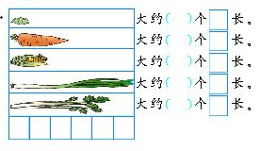
1
3
2
6
5

Slide 8
认识厘米、用厘米量

Slide 9
认识直尺
观察直尺，你发现了什么？

Slide 10
刻度0
刻度
刻度线

Slide 11
竖线——三种长度不同的竖线都叫刻度线
数字——从小到大的顺序排列的
0刻度——标志着开始
cm——厘米

Slide 12
你还能找出1厘米吗？
认识1厘米
刻度0：表示起点
你能找出1厘米吗？

Slide 13
｛
｛
｛
｛
｛
｛
｛
｛
｛
｛
｛
一大格就是1厘米

Slide 14
生活中的1厘米
图钉的长度是1厘米
手指的宽大约是1厘米

Slide 15
厘米可以用字母cm表示。
Cm读作：厘米
1厘米可以表示成：
1cm
1cm读作：1厘米

Slide 16
2厘米可以表示成：
2cm
2cm读作：2厘米
3厘米可以表示成：
3cm
3cm读作：3厘米

Slide 18
请同学们在自己的尺子上找出
4cm、5cm、9cm的长度。

Slide 19
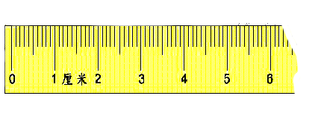
6厘米
6个1厘米

Slide 20
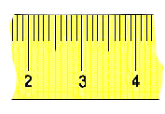
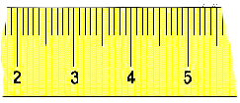
2个1厘米就是2厘米
4－2=2（厘米）
3个1厘米就是3厘米
5－2=3（厘米）

Slide 21
看一看，铅笔有多长？
8
（ ）厘米

Slide 22
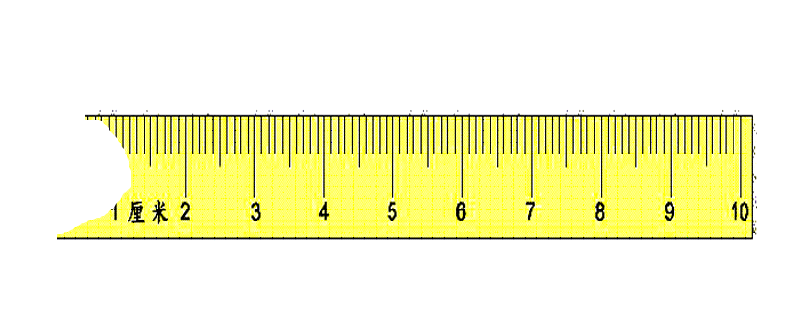
8－2=6（厘米）

Slide 23
认识几厘米

Slide 24
测量物体长度时，先把物体放平，一般将物体的左边和 “0” 刻度线对齐，物体的右边对准几厘米，就读出几厘米 。

Slide 25
如果物体的一端不是对着尺的“0”刻度，而是对着其他刻度时，就用物体所对着的两个刻度相减，也会得到物体的长度。
10－5=5（厘米）

Slide 26
6
（ ）厘米

Slide 27
4
（ ）厘米

Slide 28
5
圆柱体高（ ）厘米
0
1厘米
2
3
4
5
6
7
8
9
10
11

Slide 29
辨一辨，这样测量铅笔的长度对不对？为什么？
长（5）厘米
1
小红
长（6）厘米
2
小明
长（6）厘米
3
东东

Slide 30
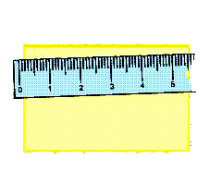
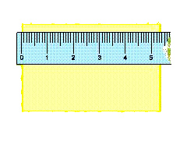
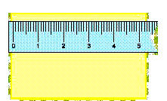
（1）
（2）
（3）

Slide 31
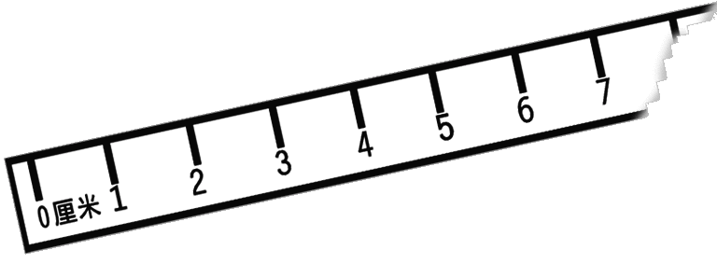
怎样放直尺？
Notes:
31

Slide 32
大约9厘米

Slide 33
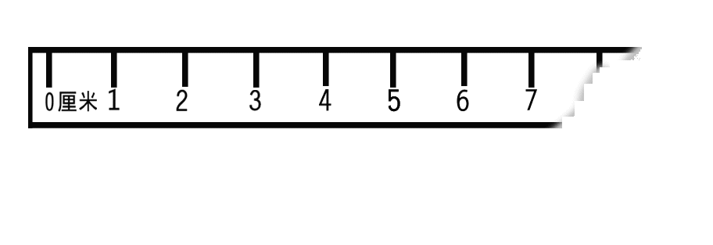
3
3
长大约（ ）厘米
3

Slide 34
5
长大约（ ）厘米

Slide 35
想一想
你的一拃有多长？ （ ）厘米

Slide 36
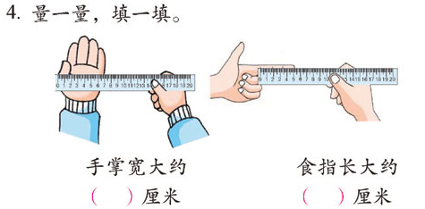

Slide 38
量一量
请同学们四人小组合作量一量：
A.数学书长（ ）厘米、宽大约（ ）厘米。
B.你的手掌大约长（ ）厘米。
C.也可以测量身边自己喜欢的物体。

Slide 39
人体上的“尺”
人的身体很有趣。如果把一个成年人头的长度当作一把尺，那么身高相当于7个头长，肩宽等于2个头长，上肢等于3个头长，下肢等于4个头长。用脚长也可以测量，因为人的身体约是脚长的7倍。但人体的几把尺不是一成不变的，小孩的头要大些，身子短一些。在不同地区，人体的几把尺也不完全相同。

